Slide 1
國立臺北護理健康大學
技專校院校務基本資料庫
校內填表說明會
(學術單位填表操作指引說明會)
(教務處註冊組列管表冊說明)
臺北護理健康大學 教務處註冊組

Slide 2
報 告 大 綱
單位列管表冊
表冊填報說明
系統操作說明

Slide 3
列管表冊
表冊
表4-6 在學生修學分學程人次資料表

Slide 4
報 告 大 綱
單位列管表冊
表冊填報說明
系統操作說明

Slide 5
表4-6
表冊定義說明
表名：在學學生修學分學程人次資料表
表冊關鍵定義說明
    學生修學校開設的學程，例如：某一學生修教育學程和軟工學程，則計入2人次。
    就業學程可包含認列。
    「學位學程」則不列入統計，故所述學士後第二專長學位學程，則不列入統計。
    若學士後第二專長學位學程之學生修讀教育學程者，則可列入修讀學分學程計算。
    填報之數據需有實際修課事實方能列計。
    (填表說明請參考註冊組網頁→校務基本資料庫→各項表冊填表說明→107年3.4月表冊填表說明→表4-6 在學學生修學程人次資料表(填表說明)。網址如下：http://academic.ntunhs.edu.tw/files/13-1001-33284.php?Lang=zh-tw )

Slide 6
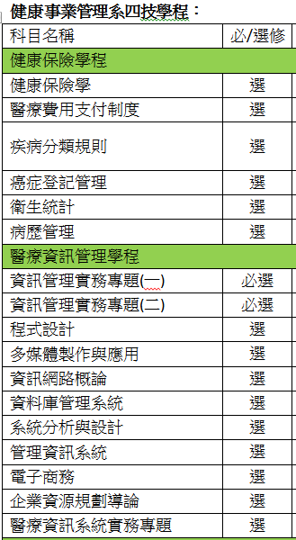
表4-6
表冊定義說明
表名：在學學生修學分學程人次資料表
  以本校課程舉例：
  健管系-健康事業管理學程、醫療資訊管理學程…等
  生諮所-諮商心理學程

Slide 7
表4-6
資料提供方式
表名：在學學生修學分學程人次資料表
填寫期間：
  三月填寫為106學年度上學期，即106年8月1日至107年1月31日資料；
  十月填寫為106學年度下學期，即107年2月1日至108年7月31日資料。
填報方式說明
  請各學術單位依據註冊組提供Excel表進行填報
      表格填報：表4-6 在學學生修學程人次資料表(填表格式請參考以下網址) (http://academic.ntunhs.edu.tw/files/13-1001-33284.php?Lang=zh-tw )

Slide 8
報 告 大 綱
單位列管表冊
表冊填報說明
系統操作說明

Slide 9
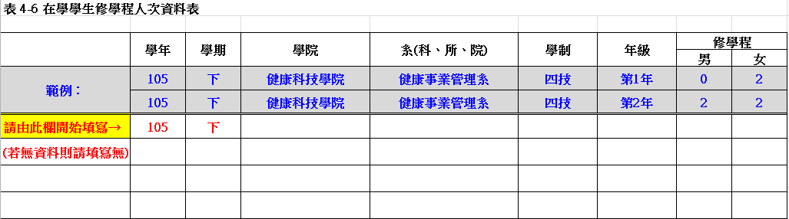
表4-6
系統操作說明
表名：在學學生修學程人次資料表
    舉凡學生有修學程之課程，皆可納入填報。如：生諮所-諮商心理學程、健管系-醫療資訊管理學程等。

Slide 10
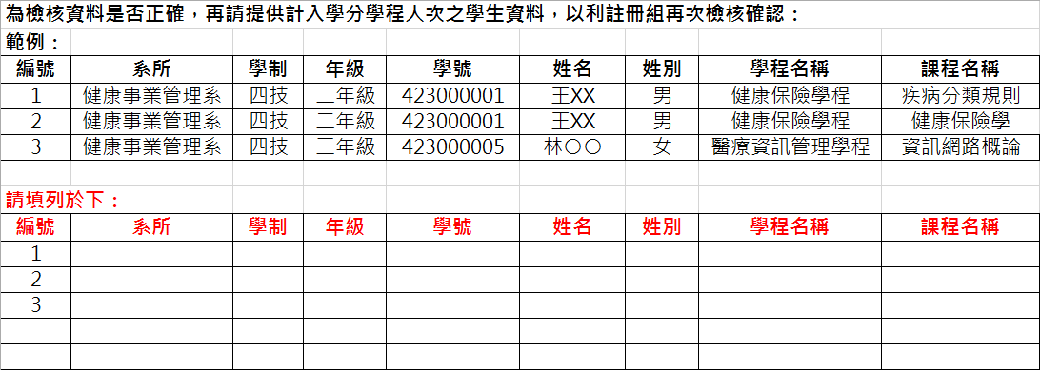
表4-6
系統操作說明
表名：在學學生修學程人次資料表
    請詳列所認定學生的學程名稱及課程名稱，以利再次檢核資料的正確性。

